Slide 1

基于深度蒙特卡罗树搜索的自动驾驶机动预测控制
J. Chen, C. Zhang, J. Luo, J. Xie and Y. Wan, "Driving Maneuvers Prediction Based Autonomous Driving Control by Deep Monte Carlo Tree Search," in IEEE Transactions on Vehicular Technology, vol. 69, no. 7, pp. 7146-7158, July 2020.

Slide 2
目 录
CATALOG
实验数据及结果
01
研究现状
03
05
02
04
研究背景
研究方法
思考与总结

Slide 3
第一部分
研究背景
PART 01

Slide 4

课题背景及内容
CLICK TO INPUT YOUR TITLE
近年来，自动驾驶技术引起了人们的广泛关注。随着人工智能的蓬勃发展，深度学习技术已被应用于自动驾驶领域，以帮助车辆更好地感知环境。除了感知环境之外，预测驾驶是人类驾驶员另一项突出的平稳控制和安全驾驶技能。本文为基于视觉的自动驾驶开发了一种深度蒙特卡罗树搜索控制方法。

Slide 5
第二部分
研究现状
PART 02

Slide 6
研究现状
01.传统的自动驾驶技术
02.基于视觉的自动驾驶技术
03.深度强化学习
通过模仿学习来实现，通过摄像头捕获视觉信息，从人类专家的驾驶过程中采样获得相应控制命令，将这些用于训练分类器或回归器。在驾驶过程中，使用该分类器或回归器和捕获的视觉信息来模仿和预测控制命令
基于drl的自动驾驶控制器由感知模块和控制模块两个基本模块组成。感知模块从输入图像中提取有用的特征来定位车辆在轨道上的位置。控制模块产生控制信号，以保持车辆遵循期望的轨迹。DRL算法可以应用于感知模块和控制模块。
采用雷达、激光雷达、里程计、计算机视觉、声纳、GPS和惯性测量单元等各种传感器来感知周围环境

Slide 7
研究现状
01.传统的自动驾驶技术
02.基于视觉的自动驾驶技术
03.深度强化学习
基于IL的自动驾驶的一个主要问题是错误积累。如果在驾驶过程中产生控制误差，观测偏差就会累积，导致未来的观测结果完全不同。
在转向控制和稳定性方面还有很大的改进空间
成本高昂，且不够智能，不能真正的理解周围环境。

Slide 8
第三部分
研究方法
PART 03

Slide 9
研究方法
基于深度蒙特卡罗树搜索(deep- mcts)的自动驾驶控制方法
以视觉信息为输入，将控制过程建模为马尔可夫决策过程(Markov Decision process, MDP，采用MCTS搜索过程生成自动驾驶车辆的控制命令
与现有基于drl的自动驾驶控制器不同，深度mcts可以预测驾驶动作，这是人类确保安全驾驶和平稳控制的关键技能。特别地，使用两个深度神经网络(dnn)来预测动作状态转换并获得动作选择概率，利用两个网络的预测信息来重建车辆的多个可能轨迹，最后根据当前路况和最佳预测轨迹选择最优控制动作。
该控制方法具有较高的稳定性，可以避免急转弯和行驶偏差

Slide 10
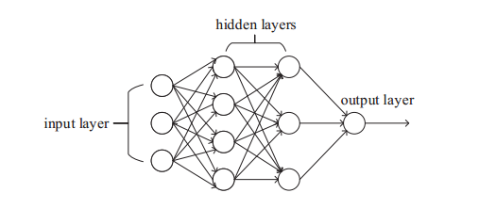
研究方法
DNN（Deep Neural Network）
其中，i是索引层，Xi是第i层神经元的激活值，Wi是权重矩阵，bi是偏置向量，fact是激活函数。
Notes:
DNN模型有多层，每层由多个神经元组成，捕获两个相邻层之间的转换。
通过调整网络结构和权重矩阵的值，深度神经网络可以很好地捕捉输入和输出之间的线性或非线性关系。
在本文中使用两个深度神经网络来预测动作状态转换并获得动作选择概率。

Slide 11
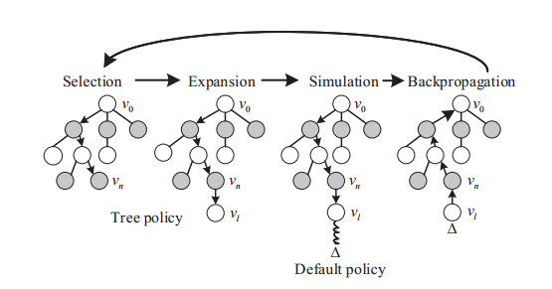
研究方法
Monte Carlo Tree Search (MCTS)
MCTS执行四个步骤:选择、扩展、模拟和反向传播
Notes:
从搜索树的根节点v0开始，首先根据访问次数和平均奖励递归地选择最优子节点，直到到达状态为sn的终止节点或可扩展节点vn。如果节点vn是一个可扩展的节点，则通过选择一个未访问的操作a来展开搜索树，这将导致从sn到sl的状态转换。然后将状态为sl的新叶节点vl附加到节点vn上。然后算法根据节点vl的默认策略运行仿真，计算奖励∆。最简单的默认策略是均匀随机抽样。最后，在反向传播步骤中，奖励∆被传播回根节点，并用于更新路径沿线节点的统计信息。

Slide 12
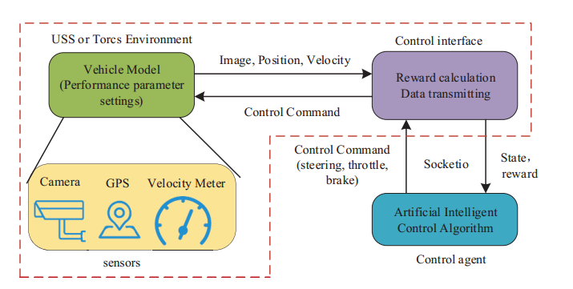
研究方法
Simulation Environment
USS或Torcs环境框架包含三部分:车辆模型，传感器和控制接口。
Notes:
模拟环境。USS和Torcs是两个自动驾驶的开源平台。在确定了我们实验测试的基本平台配置后，两个模拟器都主要由传感器、控制接口和车辆模型三部分组成。
控制接口通过工具socketio与外部控制代理通信。Socketio是一个标准的通信库，它支持实时、双向通信。它已被广泛应用于各种web应用程序中。当传感器收集到数据(包括GPS位置、速度和RGB图像)时，车辆模型将这些数据发送到控制接口，然后控制接口使用这些数据来估计车辆的状态。
本文采用强化学习对车辆进行控制。然后将信息传送给外部控制代理以进行决策。控制代理发出控制命令后，通过控制接口将控制命令传递给车辆模型。车辆模型最终执行命令。

Slide 13

研究方法
Vision-based Autonomous Driving
USS的输入是三维RGB图像xt，它表示在时间步长t捕获的3D图像。将图像压缩为车辆状态st的灰度图像，将自动驾驶控制器视为基于视觉输入生成控制命令的模块，at是t时刻的控制动作，WA是权重向量，fA是将图像映射到控制动作的函数。这里的控制动作为转向角，可能的控制动作总数为11个。

Slide 14


研究方法
Deep Reinforcement Learning
MDP中的状态转换过程
状态转移概率
奖励函数
T是终点时间
$$\left.γ∈\left.(\right.0,1)\right.$$
，是降低未来奖励影响的折扣因子。
Notes:
为了设计将车辆状态st映射到控制动作(即式(2)中的fA(·))的控制器，采用DRL，将控制问题表述为MDP（马尔科夫决策）。具体来说，在每个时间步t, DRL选择一个动作at，然后根据状态转移概率$\left.P\left.(\right.s_{t+1}\left.|\right.s_{t},a_{t})\right.$。一个函数π: S →A指定给定当前状态时要采取的操作，其中S和A分别表示状态和控制空间。为了确定控制策略，有一个奖励函数$\left.r_{t}=r\left.(\right.s_{t},a_{t})\right.$，它评估在状态st时采取行动的即时回报。然后通过最大化总期望回报来找到最优控制策略π *

Slide 15
研究方法
动作值函数通过神经网络Q得到，其中参数θ可以通过迭代最小化损失函数序列来学习，第i个损失函数定义为

Slide 16
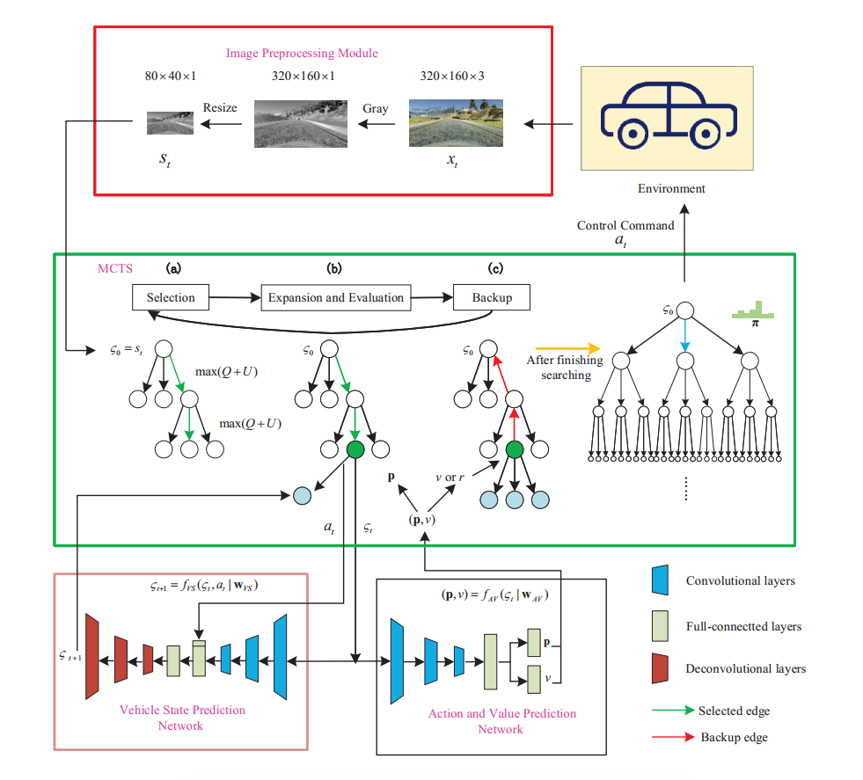
研究方法
Deep-MCTS based Autonomous Driving Control Framework
基于深度mcts的自动驾驶控制方法的整体框架。整个框架主要包括图像预处理模块、MCTS、车辆状态预测网络、动作与价值预测网络和环境。

Slide 17
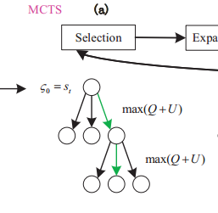
研究方法
MCTS Searching Process
Selection：从根节点开始，根据下式选择当前节点n的最佳子节点:
子节点n’的概率置信上界为：
节点n’的平均奖励值：
选择过程一直持续到到达叶节点
Notes:
Cpuct是一个温度参数，求和表示与子节点相同的级别中所有节点的总访问计数（包含子节点）
argmax是一种对函数求参数(集合)的函数

Slide 18
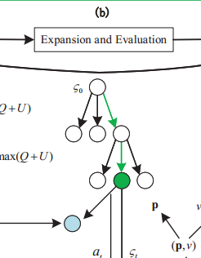
研究方法
MCTS Searching Process
Expansion and evaluation ：如果叶节点nL不是终止节点，则按照以下操作展开搜索树。首先，利用AVP网络计算先验子节点选择概率p和当前值v：
它将被分配给节点nL的子节点。然后，利用VSP网络预测下一个状态：
最后，叶节点nL的每一个子节点n’L初始化为：
Notes:
展开与估值
a是导致状态从&(nL)转移到&(n0 L)的控制动作
其中pn0为n0l的先验选择概率，是向量p(n0l)的一个元素

Slide 19
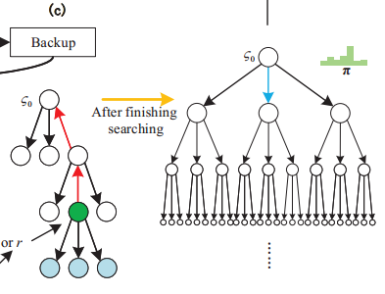
研究方法
MCTS Searching Process
Backup ：在这一步，将值和访问计数传播回根节点，以更新每个节点的统计信息：
以上三个步骤迭代执行，直到达到最大迭代时间。对根节点的每一个子节点n’的搜索概率π(n ’)计算为：
Notes:
备份：其中τ是控制探测水平的温度参数。子节点的所有选择概率形成一个选择概率向量π。根据这个概率向量π选择相应的控制动作a(n ’)。最后，控制动作a(n ’)将被映射到要返回的控制命令at。

Slide 20
研究方法
NEURAL NETWORKS AND TRAINING PROCESSES
VSP Network
Network Function
给定当前状态和控制作用，利用VSP网络fVS通过下式预测下一个状态
Notes:
WVS是需要配置的网络参数

Slide 21
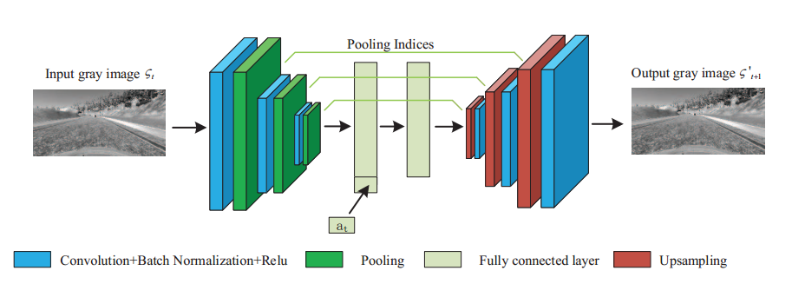
研究方法
NEURAL NETWORKS AND TRAINING PROCESSES
VSP Network
Network Architecture
该网络由三个卷积池化层、两个全连接层、三个上采样反卷积层组成
Notes:
WVS是需要配置的网络参数

Slide 22

研究方法
NEURAL NETWORKS AND TRAINING PROCESSES
VSP Network
Network Training
假设st和at可用来训练VSP网络。因为VSP网络是用来预测下一个时刻的状态，所以对应的标签是下一个真实状态st+1。损失函数为：
Notes:
B1是批量大小

Slide 23
研究方法
NEURAL NETWORKS AND TRAINING PROCESSES
AVP Network
Network Function
利用AVP网络预测动作选择概率和当前状态值
Notes:
wAV为待配置的AVP网络参数

Slide 24
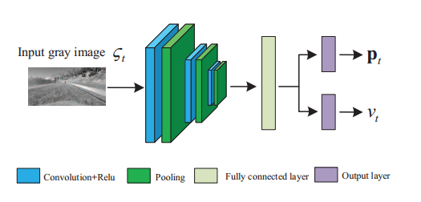
研究方法
NEURAL NETWORKS AND TRAINING PROCESSES
AVP Network
Network Architecture
行动与价值预测网络的体系结构，该网络包含4个完全连接的层

Slide 25

研究方法
NEURAL NETWORKS AND TRAINING PROCESSES
AVP Network
Network Training
用于训练AVP网络的数据包括
对应的真值动作选择概率和当前状态值
损失函数为
Notes:
其中B2是批量大小，r是由环境返回的奖励值

Slide 26
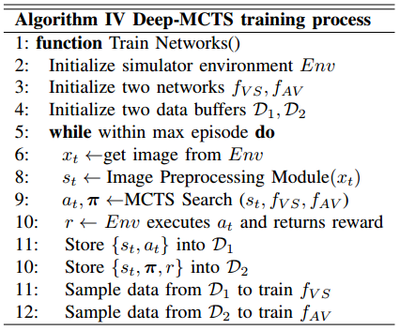
研究方法
NEURAL NETWORKS AND TRAINING PROCESSES
Training Process for the Deep-MCTS
为了训练提出的两个深度神经网络的deep- mcts，通过该算法收集训练数据
对于VSP网络，输入包括st, at，对应的标签是st+1。对于AVP网络，输入为st，对应的标签包括π和r
Notes:
首先，初始化模拟器，创建两个数据缓冲区D1、D2，第一个用于存储VSP网络的训练数据，第二个用于存储AVP网络的训练数据，然后运行多个集来收集数据，在每一集中，MCTS产生at, π基于当前状态st，仿真器执行控制命令at生成下一个状态st+1，并从环境中获得奖励值r，之后，(st;at;st+1)存储在缓冲区D1，st，π，r存储在缓冲区D2中。最后，用D1的数据训练VSP网络fVS，用D2的数据训练AVP网络fAV。因此，对于VSP网络，输入包括st, at，对应的标签是st+1。对于AVP网络，输入为st，对应的标签包括π和r。

Slide 27
第四部分
实验结果分析
PART 04

Slide 28
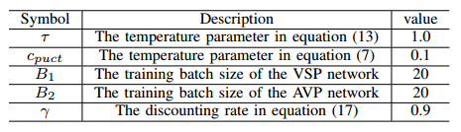
实验结果分析
将所提出的方法与现有的基于rl和基于il的自动驾驶方法进行比较，来评估其性能。
实验结果通过使用USS和Torcs进行仿真得到
deep-mcts的超参数
模拟器返回的奖励定义为
Notes:
VSP网络的学习率设置为0.00001,AVP网络的学习率设置为0.0001。MTCS在训练中的迭代次数和搜索深度M设为1000和8，分别设置MTCS在测试中的迭代次数为100，搜索深度为4。
这些超参数都是在给定范围内进行网格搜索后，通过对其可能值的试错，在精度和时间复杂度之间进行权衡得到的

Slide 29
实验结果分析
Performance Evaluation Metrics
从驱动控制稳定性和驱动轨迹稳定性两个方面对该方法的性能进行了评价。为了衡量驱动控制的稳定性，我们采用平均连续误差(MCE)度量，定义为
D为测试过程中控制命令的总数
为时刻t的控制命令
MCE越小，控制值变化越平稳，控制器越稳定。

Slide 30
实验结果分析
Performance Evaluation Metrics
评价行驶轨迹的稳定性，采用轨迹中心偏差均值(MDC)，定义为
dt为时间步长t时车辆与轨迹中心的偏差。MDC越小，驾驶机动越稳定。

Slide 31
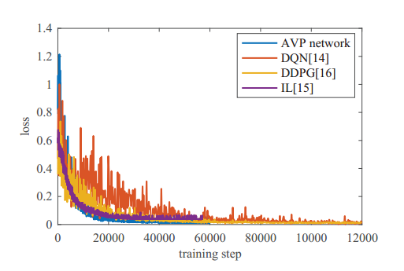
实验结果分析
Experimental Results on the simulator USS without obstacles
训练损失
Notes:
DDPG(深层决定性政策梯度) DQN(深度Q网络）
训练损失:AVP网络、DQN和IL都输出动作选择策略，但它们的收敛速度有显著差异。如图9所示，AVP网络、DQN、DDPG和IL的训练损失分别在训练步长40000、80000、70000和30000处收敛。
因此，AVP网络的训练效率比DQN提高了50.0%，比DDPG提高了42.9%，而与IL相比，训练效率只损失了33.3%。此外，在训练过程中，DQN的损失波动范围比AVP网络和IL大得多，表明其收敛性能更差。

Slide 32
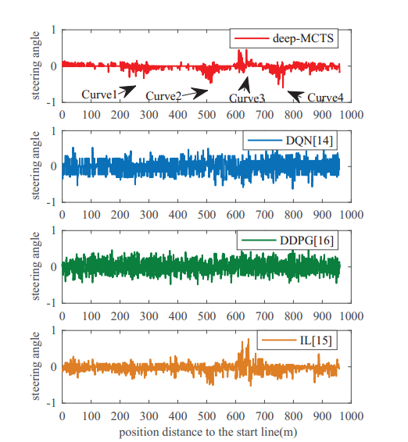
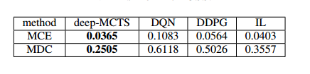
实验结果分析
Experimental Results on the simulator USS without obstacles
驱动控制的稳定性
仿真器USS中deep-MCTS、DQN、DDPG和IL方法的转向控制。
Notes:
驱动控制的稳定性:如图10(a)所示，与DDPG(深层决定性政策梯度)、deep-MCTS和IL. in相比，DQN(深度Q网络）产生的控制值差异较大，此外，deep-MCTS、DQN、DDPG和IL的mce分别为0.0365、0.1083、0.0564和0.0403，如表三所示。因此，deep-MCTS的驱动控制稳定性比DQN提高了66.30%，比DDPG提高了35.28%，比IL提高了9.43%。

Slide 33
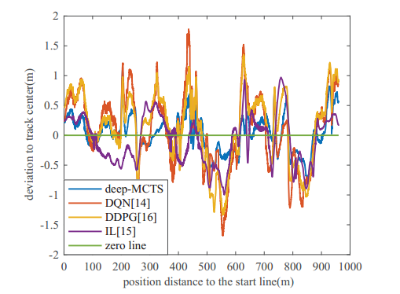
实验结果分析
Experimental Results on the simulator USS without obstacles
行驶轨迹的稳定性
仿真器USS中deep-MCTS、DQN、DDPG和IL法的中心距离
Notes:
当车辆进入急转弯时，车辆对轨迹中心的偏差增大。注意，控制器的优化目标是使车辆靠近轨道中心，从而产生较小的MDC值。deep-MCTS、DQN、DDPG和IL的MDCs分别为0.2505、0.6118、0.5026和0.3557。因此，deep-MCTS的行驶轨迹稳定性比DQN提高59.06%，比DDPG提高50.16%，比IL提高29.58%。

Slide 34
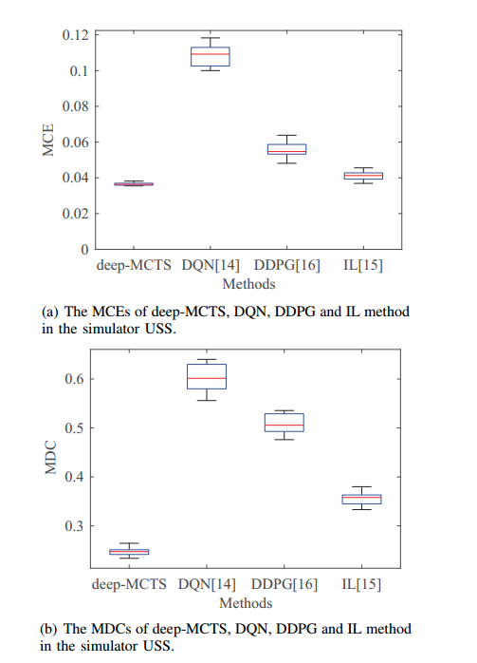
实验结果分析
Experimental Results on the simulator USS without obstacles
仿真器USS中deep-MCTS、DQN、DDPG和IL方法的MCE和MDC
Notes:
平均连续误差(MCE)
轨迹中心偏差均值（MDC）
对四种方法在MCE和MDC方面进行了单路方差分析。四种方法的mce和MDCs如图所示。特别是单因素方差分析发现，四种方法的mce之间的差异有显著性差异

Slide 35
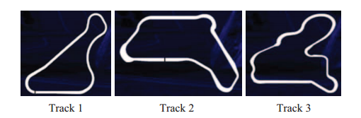
实验结果分析
Experimental Results on the simulator Torcs without obstacles
为了验证所提出的方法可以应用于各种场景，本文还使用模拟器Torcs来更好地说明所提出算法的性能。本研究共评估了三种不同的轨迹。从左到右，轨道曲线逐渐增大。所有的三个轨道都有阴影和不同的环境光。此外，车辆的最高速度被限制在60公里/小时

Slide 36
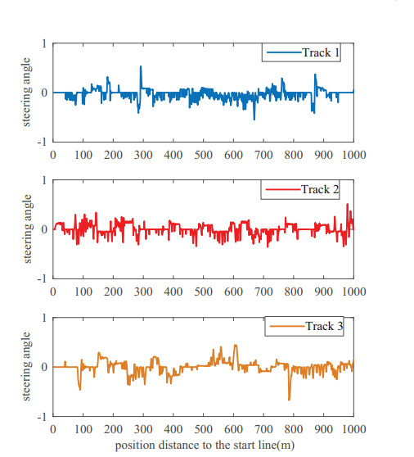
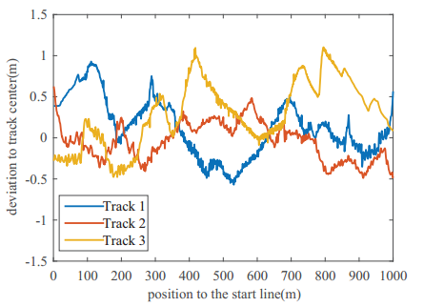
实验结果分析
Experimental Results on the simulator Torcs without obstacles
仿真器的三个轨迹中深度mcts到轨迹中心的距离
深度mcts在模拟器Torcs的三个轨道上的转向控制
Notes:
转向角和轨迹中心曲线偏差如图所示，随着道曲线的增大，deep-MCTS方法的性能略有下降。

Slide 37

实验结果分析
Experimental Results on the simulator Torcs without obstacles
deep-MCTS方法在三道道上的mce分别为0.0412、0.0465和0.0507，MDCs分别为0.3125、0.3652和0.4023。我们可以得出，随着道曲线的增大，deep-MCTS方法的性能略有下降。
仿真器中深度mcts的MCE和MDC
Notes:
转向角和轨迹中心曲线偏差如图所示

Slide 38
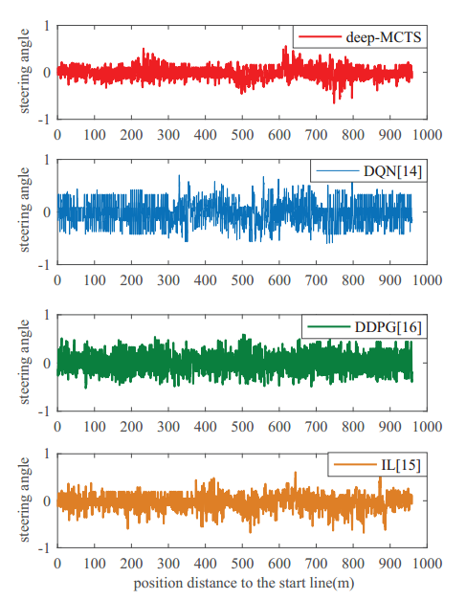
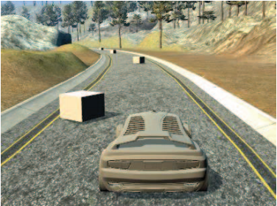
实验结果分析
Experimental Results on the simulator USS with obstacles
Notes:
我们在模拟器USS中添加了数十个赛道障碍物，如图14所示。车辆的最大速度也限制在40公里/小时。我们再次将所提出的深度mcts自动驾驶方法与基于dqn的方法、基于ddpg的方法和基于il的方法进行了比较。由于有障碍物，车辆不能总是沿着轨道中心行驶。因此，我们只使用MCE来评估图15所示的四种方法的性能。

Slide 39
第五部分
思考与总结
PART 05

Slide 40
思考与总结
本文提出了一种深度mcts算法用于基于视觉的自动驾驶控制。与传统的自动驾驶算法不同，自动驾驶汽车上的摄像头拍摄的驾驶员视角图像是唯一的输入，deepMCTS算法可以在不需要任何人类知识的情况下学习如何控制车辆。该算法通过虚拟驾驶仿真来预测驾驶动作，提高了转向控制的稳定性和行驶轨迹的稳定性。在未来的工作中，我们将考虑将我们提出的方法从虚拟环境迁移到现实生活中。

Slide 41
请老师批评指导

